Slide 1
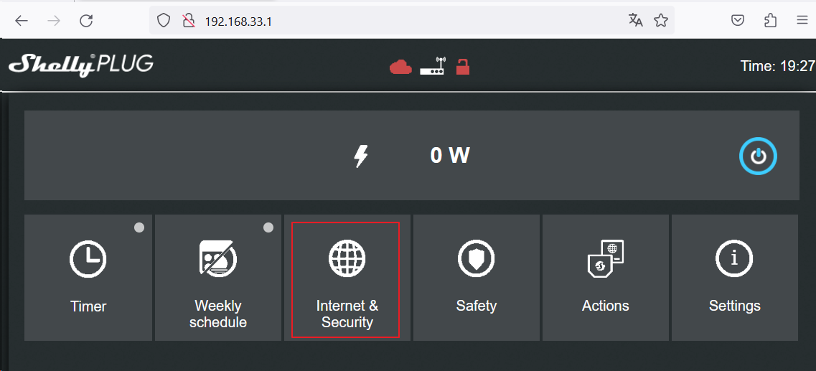
Erstinstallation per Browser
Shelly muss ins WLAN gebracht werden
Anlernmodus ➔ Shelly spannt WLAN auf
SSID: shellyplug-xxx
Verbinden mit http://192.168.33.1

Slide 2
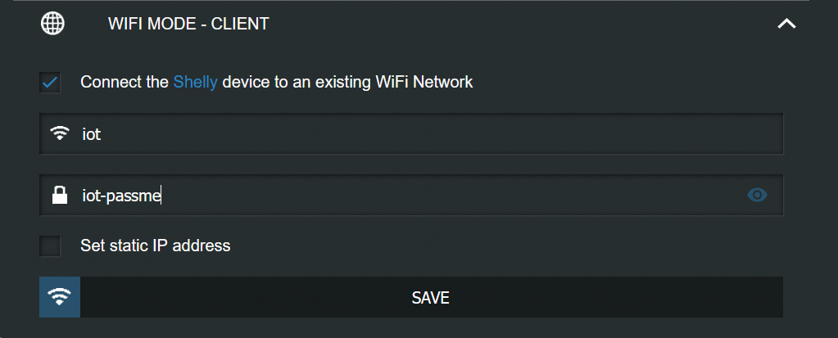
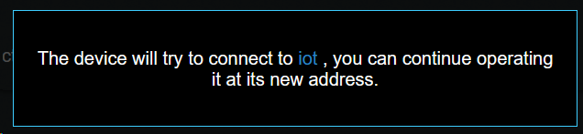
In WLAN aufnehmen

Slide 3
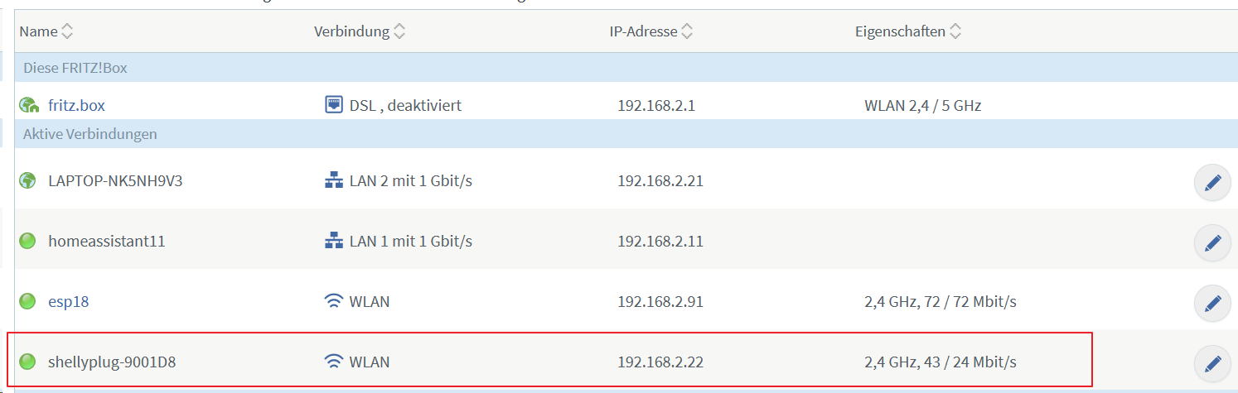
IP-Adresse über Router ermitteln

Slide 4
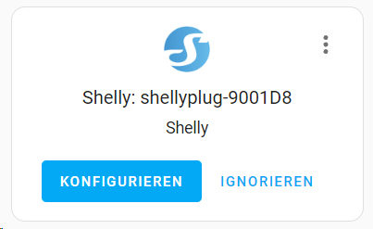
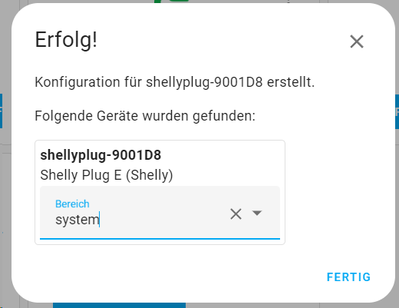
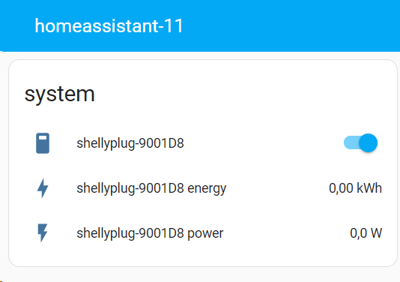
Wird in HA automatisch erkannt …

Slide 5
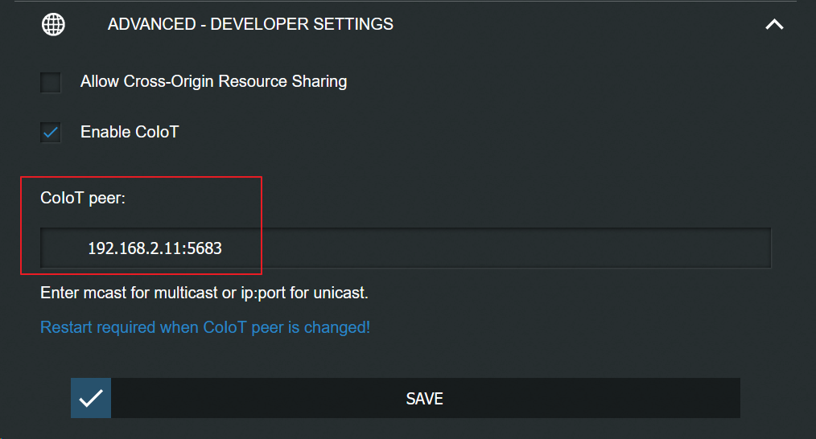
Optimierung des Protokolls
CoIot ist spezielles CoAp-Protokoll
https://en.wikipedia.org/wiki/Constrained_Application_Protocol

Slide 6
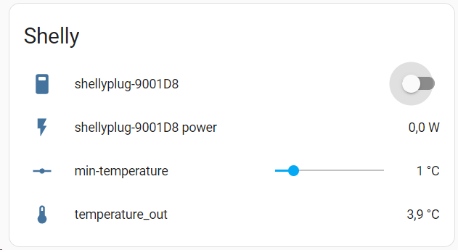
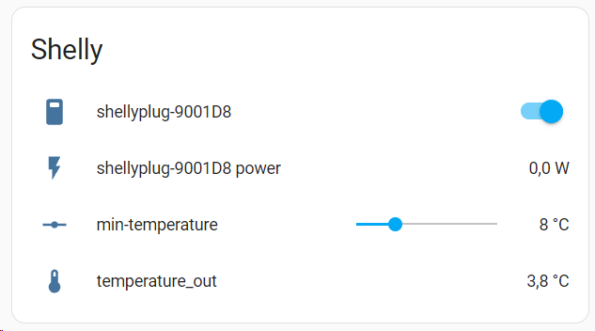
Übung – Temperaturabhängig schalten
Wenn Außentemperatur einstellbaren Wert unterschreitet ➔ Shelly einschalten
Bei Überschreiten der Außentemperatur um mindestens 1 Grad ➔ Shelly abschalten
Außentemperatur ➔ Integration ZAMG
Schwellwert einstellen ➔ Number-Helper
Einfache Automatisierungen

Slide 7
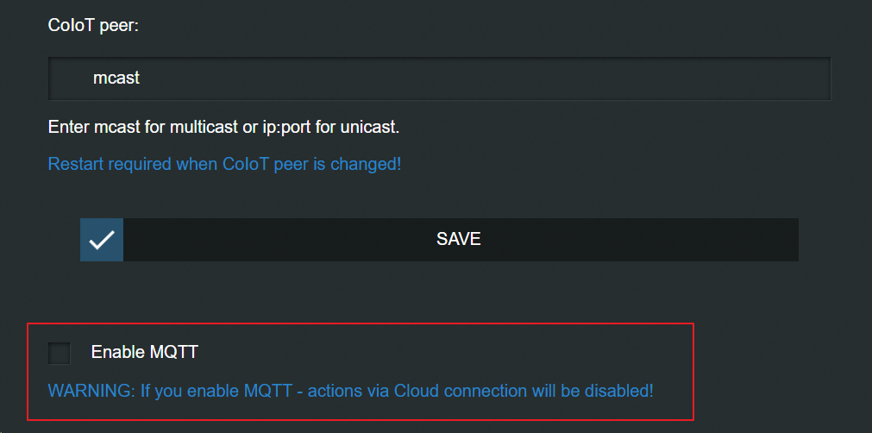
Alternative Einbindung über MQTT

